Slide 1
KHỞI ĐỘNG
TRÒ CHƠI: “TÔI LÀ AI?”
Đây là thế tay của nốt Đô đúng hay sai?
X

Slide 2
Đây là thế tay của nốt Rê đúng hay sai?
X
Đáp án sai: Nốt Mi
X

Slide 3
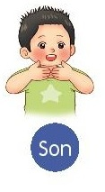
Đây là thế tay của nốt sol đúng hay sai ?
X

Slide 4
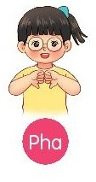
Đây là thế tay của nốt Đô đúng hay sai
Đáp án sai: Nốt Pha
X
X

Slide 5
Đây là thế tay của nốt Mi đúng hay sai?
X

Slide 6
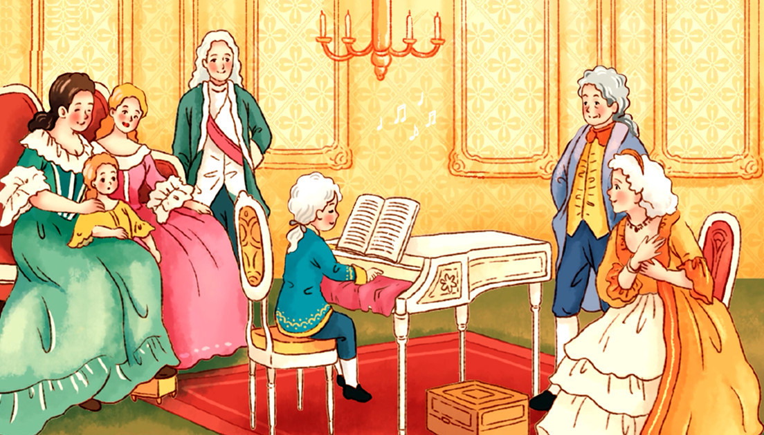
- ÔN ĐỌC NHẠC: NHỮNG NGƯỜI BẠN CỦA ĐÔ – RÊ MI
TIẾT: 20
- TTAN:NHẠC SĨ VÔN-GANG A-MA-ĐỚT MÔ DA
- VẬN DỤNG SÁNG TẠO: DÀI - NGẮN
ÂM NHẠC 1

Slide 7
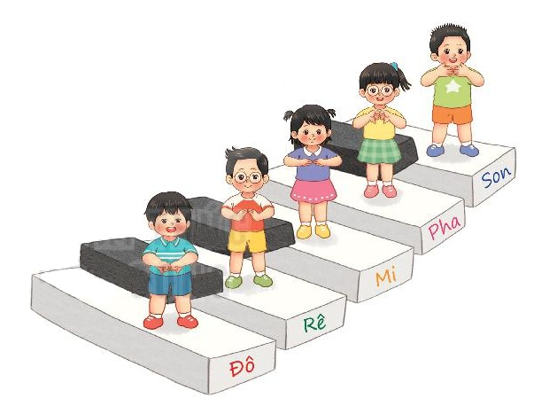
-Ôn lại cao độ và thế tay 5 nốt: Đồ Rê Mi Pha Sol
Đô rê mi pha son

Slide 8
Đọc nhạc kết hợp ký hiệu bàn tay

Slide 9
HD đọc nhac kết hợp bộ gõ cơ thể

Slide 10
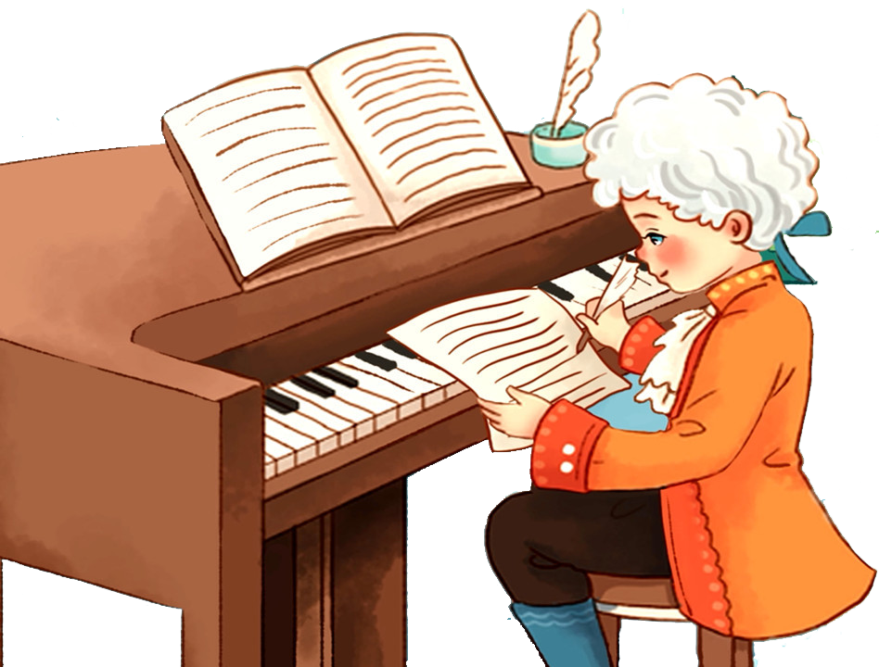
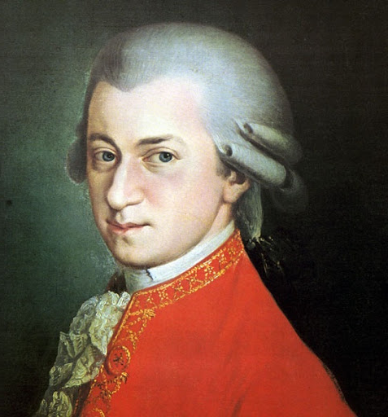
Mozart là một nhà soạn nhạc người Áo (AUSTRIA). Ông là một trong những nhà soạn nhạc vĩ đại nhất trong lịch sử âm nhạc. Mozart sinh ngày 27 tháng 1 năm 1756 tại Salzburg. ... Mất: 5 tháng 12, 1791 (35 tuổi)
Các tác phẩm của ông được xem là đỉnh cao trong các lĩnh vực nhạc piano, nhạc thính phòng, nhạc giao hưởng, nhạc tôn giáo và opera.

Slide 11
Xem và nghe kể mẫu câu chuyện

Slide 12
- Đàm thoại và gợi mở HS nhận xét và trả lời từng bức tranh
Tranh 1: Gia đình Mô- da có truyền thống âm nhạc.
? Có những nhân vật nào trong tranh?
? Bố, mẹ, chị của Mô- da đang làm gì? (Mẹ cũng là một ca sĩ hát rất hay)

Slide 13
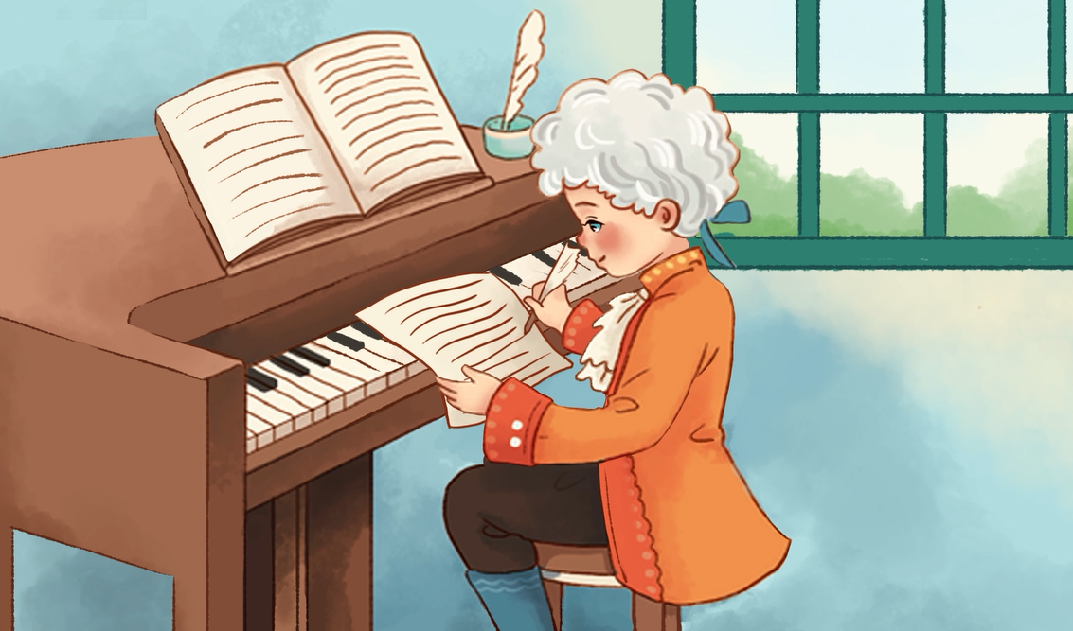
Tranh 2: tài năng của Mô- da được bộc lộ từ bé.
? Mô- da có khả năng đặc biệt như thế nào?

Slide 14
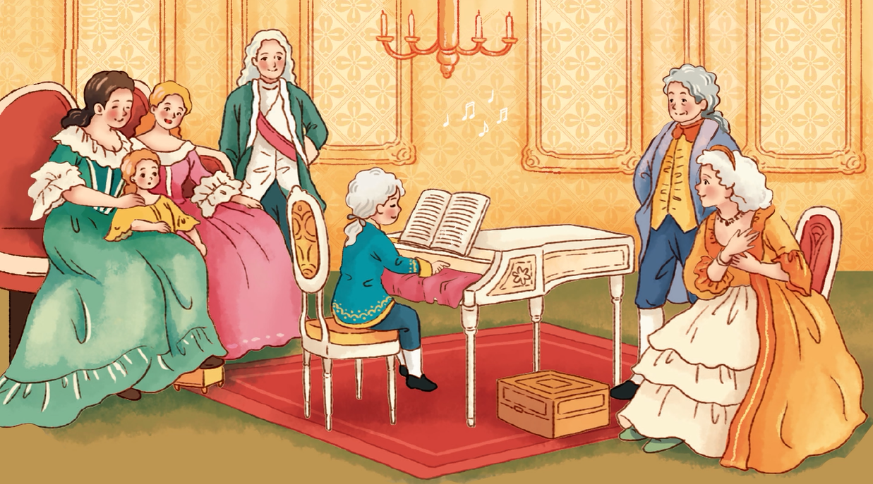
Tranh 3: Mô- da đang biểu diễn trong Hoàng cung.
? Mọi người làm gì khi nghe Mô- da chơi đàn?

Slide 15
Xem, nghe kể chuyện. Hỏi: Em thấy cần học Mô- da đức tính gì? Vì sao Mô - da được gọi là thần đồng?

Slide 16
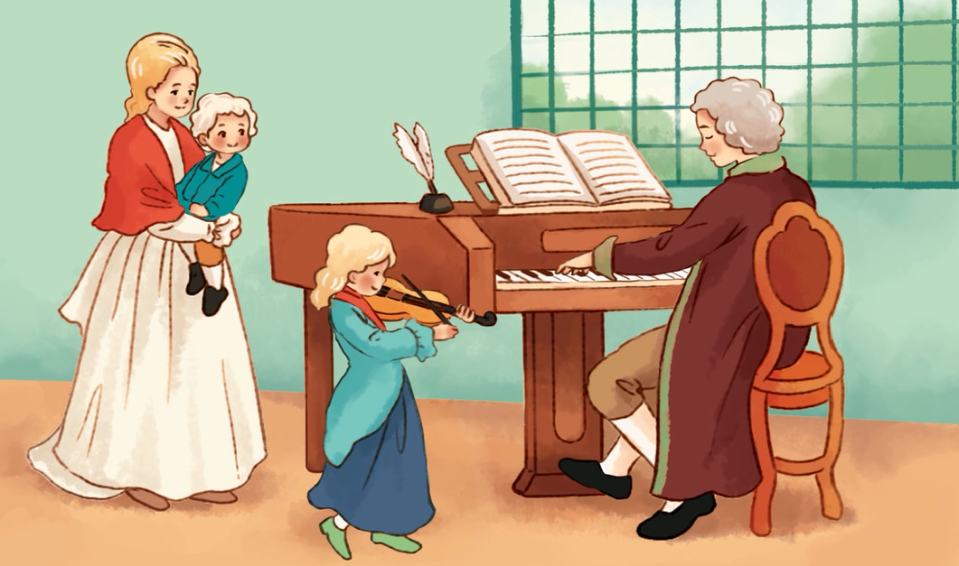
3 HS lần lượt kể chuyện Mô-da theo tranh
Tranh 1
Tranh 2
Tranh 3

Slide 17
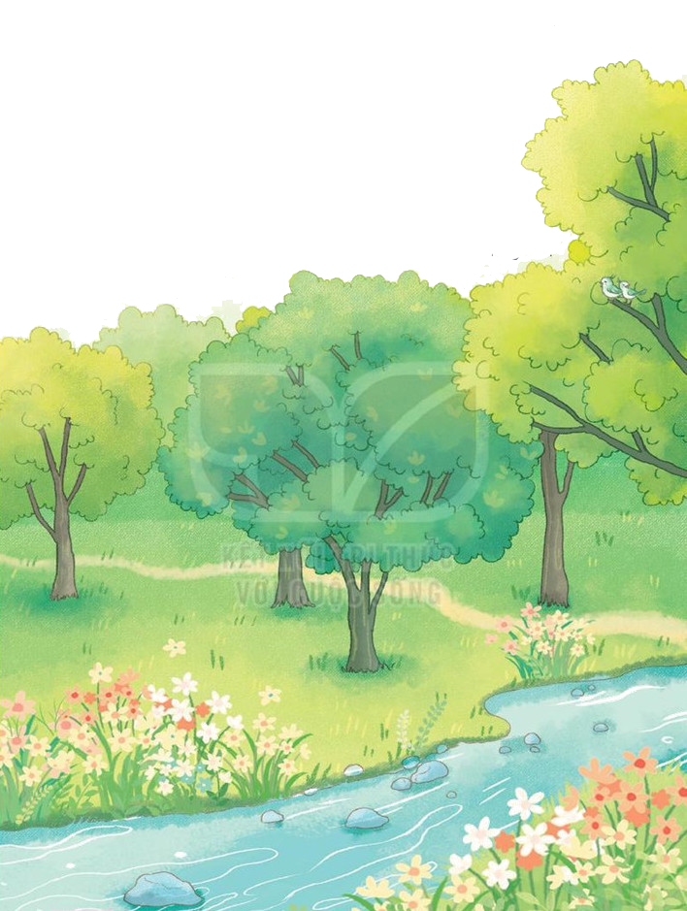
* Nghe bài hát: Khát vọng mùa xuân
Giới thiệu : Bài hát là sáng tác của MOZA lời việt Tô Hải có Tính chất âm nhạc nhẹ nhàng du dương nói về cảnh mùa xuân rất đẹp.

Slide 18
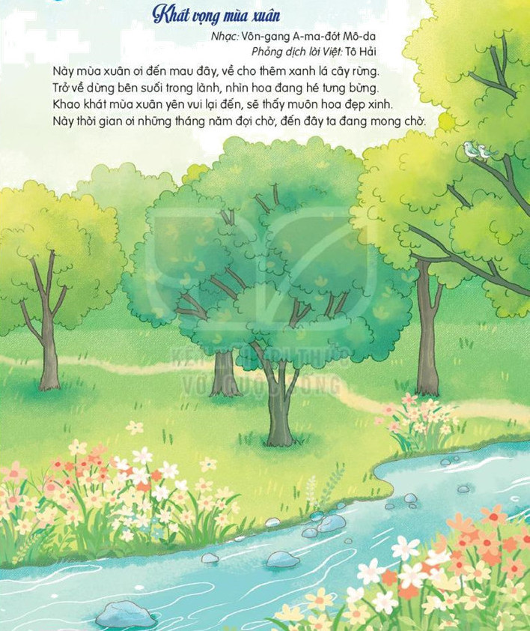
HS trả lời câu hỏi:
? Bài hát nói về cảnh đẹp mùa nào trong năm
? Tính chất âm nhạc nhẹ nhàng du dương hay nhanh và dữ dội
? Có những hình ảnh nào trong bài hát
? Cảm xúc của em khi nghe xong bài hát Khát vọng mùa xuân.

Slide 19
Nghe và vận động theo ý thích.

Slide 20
3.VẬN DỤNG SÁNG TẠO: DÀI - NGẮN
+ Nhóm 1: Thể hiện tiếng Tiếng hu dài đồng thời vỗ tay dài.
+ Nhóm 2: Thể hiện 3 tiếng cộc cộc cộc ngắt từng từ, kết hợp vỗ tay 3 cái cứ liên tục nối tiếp 3 lần.

